Slide 1




1
ZACHMAN TOGAF & SABSA
ĐỀ TÀI TÌM HIỂU CÁC FRAMEWORK KIẾN TRÚC DOANH NGHIỆP
ZACHMAN, TOGAF & SABSA

Slide 2

2
GVHD: ThS. Trần Tuấn Dũng
ABOUT US
VÕ MINH NGỌC
VŨ TẤN PHONG
NGUYỄN KIM SANG
TRẦN THANH HUY

Slide 3

3
ENTERPRISE ARCHITECTURE LÀ GÌ ?
BASIC DEFINITIONS
Enterprise có thể được định nghĩa như mô tả đơn vị tổ chức, tổ chức hoặc tập hợp các tổ chức chia sẻ một tập hợp các mục tiêu chung và cộng tác để cung cấp các sản phẩm hoặc dịch vụ cụ thể cho khách hàng.
Enterprise Architeture (EA): Kiến trúc doanh nghiệp là một phương thức được định nghĩa rõ ràng giúp tiến hành phân tích doanh nghiệp, thiết kế, lập kế hoạch và thực hiện, sử dụng một cách tiếp cận toàn diện mọi lúc để có một chiến lược phát triển và thực hiện thành công.
Architecture - thuật ngữ này đề cập đến các khái niệm cơ bản hoặc các thuộc tính của một hệ thống trong môi trường của nó, thể hiện trong các yếu tố, các mối quan hệ và trong các nguyên tắc thiết kế và tiến hóa của nó.
Enterprise Security Architecture (ESA) – Kiến trúc bảo mật doanh nghiệp là một tập con của kiến trúc doanh nghiệp và định nghĩa chiến lược bảo mật thông tin bao gồm các lớp giải pháp, quy trình và thủ tục và cách chúng được liên kết với nhau.

Slide 4
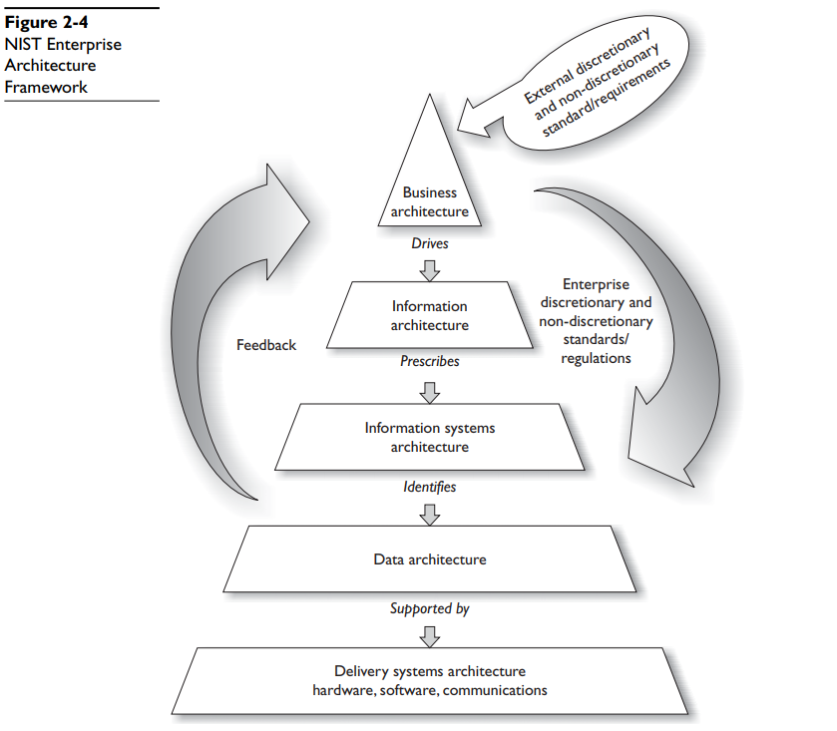
4
ENTERPRISE ARTICHECTURE (EA)
WHY ?
EA cho phép chúng ta không chỉ hiểu được doanh nghiệp từ nhiều góc độ mà còn hiểu được cách mà một sự thay đổi xảy ra ở một bộ phận sẽ ảnh hưởng đến các bộ phận khác
EA còn cho phép chúng ta hiểu được những thứ cần thay đổi để hỗ trợ một chức năng kinh doanh mới

Slide 5
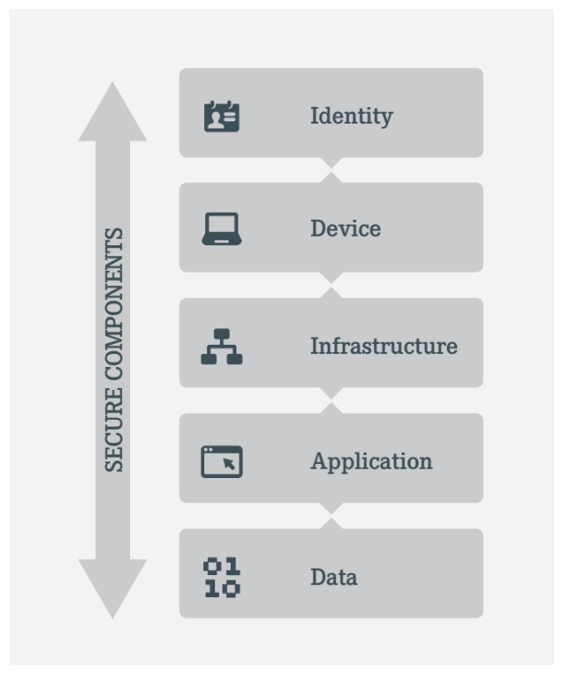
ENTERPRISE SECURITY ARTICHECTURE (ESA)
5
WHY ?
Mục tiêu của kiến trúc bảo mật doanh nghiệp là cung cấp thiết kế khái quát về cơ sở hạ tầng bảo mật mạng, các cơ chế bảo mật liên quan và các chính sách, thủ tục bảo mật có liên quan.
ESA không phải là về phát triển cho một dự đoán. Đó là về việc đảm bảo rằng chúng ta sẽ phát triển theo hướng cho phép chúng ta duy trì sự linh hoạt của mình để thay đổi. Chúng ta không biết chúng ta đang đi đâu hoặc chúng ta sẽ đến đó như thế nào nhưng chúng ta cần phải sẵn sàng.

Slide 6
ENTERPRISE ARCHITECTURE FRAMEWORK (EAF)
6
WHAT ?
Enterprise Architecture Framework (EAF) định nghĩa cách tạo ra và sử dụng kiến trúc doanh nghiệp.
EAF cung cấp các nguyên tắc và phương thức để tạo ra và sử dụng mô tả kiến trúc của một hệ thống
Khái niệm EA xem doanh nghiệp như là một hệ thống lớn và phức tạp hay là một hệ thống của nhiều hệ thống. Để quản lý được một hệ thống có quy mô lớn và phức tạp như thế này, một EAF sẽ cung cấp các công cụ và hướng tiếp cận giúp kiến trúc sư khái quát từ mức độ chi tiết của mỗi thành phần để tập trung vào nhiệm vụ thiết kế kiến trúc doanh nghiệp và cho ra tài liệu mô tả kiến trúc có giá trị

Slide 7
ENTERPRISE ARCHITECTURE FRAMEWORK (EAF)
7
COMPONENTS
Mô tả kiến trúc: cách ghi lại doanh nghiệp dưới dạng hệ thống từ nhiều quan điểm. Từng quan điểm mô tả một phần của kiến trúc, bao gồm các thực thể và mối quan hệ xoay quanh các mối quan tâm đặc biệt về lợi ích cho các bên liên quan cụ thể. Đây có thể là một danh sách, bảng, sơ đồ, …
Phương pháp thiết kế kiến trúc: các quy trình mà kiến trúc sư tuân theo. Thông thường, một quy trình kiến trúc doanh nghiệp bao quát bao gồm các giai đoạn được chia thành các quy trình cấp thấp hơn. Một quy trình được định nghĩa bởi mục tiêu, đầu vào, các giai đoạn (các bước hoặc hoạt động) và đầu ra. Nó có thể được hỗ trợ bằng các hướng tiếp cận, kỹ thuật, công cụ, nguyên tắc, quy định và phương thức.
Tổ chức kiến trúc sư: hướng dẫn về cấu trúc nhóm và quản lý nhóm bao gồm các kỹ năng, kinh nghiệm và đào tạo cần thiết.

Slide 8
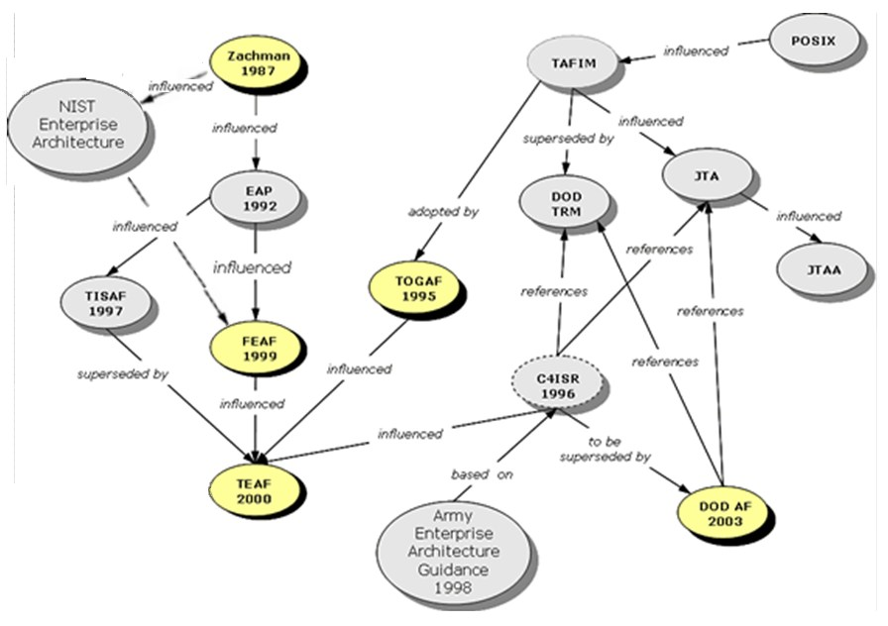
ENTERPRISE ARCHITECTURE FRAMEWORK (EAF)
8
COMPONENTS

Slide 9
ENTERPRISE ARCHITECTURE FRAMEWORK (EAF)
9
WHO ARE THEY ?

Slide 10
ZACHMAN FRAMEWORK
10
OVERVIEW
Zachman framework là EAF đầu tiên được tạo ra bởi Jonh Zachman vào năm 1987 và vẫn còn được áp dụng rộng rãi đến nay với phiên bản mới nhất là phiên bản 3.0.
Zachman framework là một cấu trúc cơ bản cho EA, cung cấp một phương pháp chính thức và có cấu trúc để xem xét và định nghĩa một doanh nghiệp
Nó bao gồm một lược đồ ma trận phân loại hai chiều, phản ánh sự giao nhau giữa hai phân loại đặc trưng.
Phân loại đầu tiên là các câu hỏi Cái gì (What), Như thế nào (How), Khi nào (When), Ai (Who), Ở đâu (Where), và Tại sao (Why).
Phân loại thứ hai là năm mức độ cải cách, liên tục chuyển đổi những ý tưởng trừu tượng (ở mức độ Scope – phạm vi) thành các ý tưởng cụ thể (mức độ Operations – vận hành).

Slide 11
ZACHMAN FRAMEWORK
11
WHY ?
Mục tiêu của mô hình này là để có thể xem xét một tổ chức từ các góc nhìn khác nhau. Các nhóm khác nhau trong một công ty cần các thông tin giống nhau, nhưng được trình bày theo những cách liên quan trực tiếp đến trách nhiệm của họ.
Ví dụ: Giám đốc điều hành (CEO) cần báo cáo tài chính, bảng cân đối kế toán, … Một quản trị viên mạng cần sơ đồ mạng, một kỹ sư hệ thống cần các yêu cầu về giao diện và bộ phận vận hành cần các yêu cầu về cấu hình.
=> Mọi người ở mỗi cấp của tổ chức cần thông tin bằng ngôn ngữ và định dạng hữu ích nhất đối với họ.

Slide 12
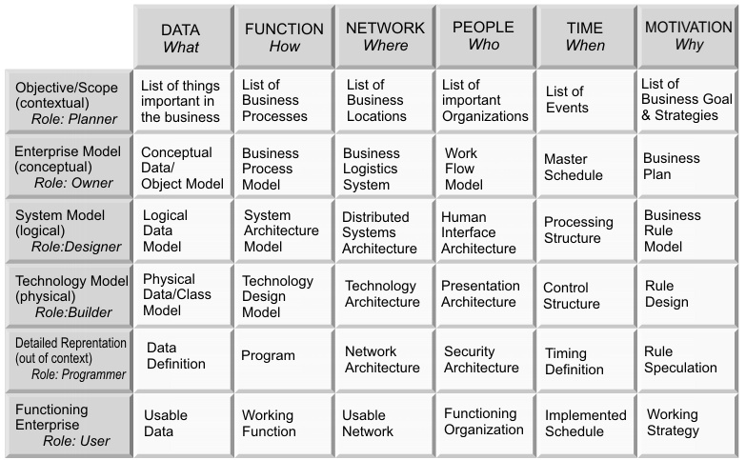
ZACHMAN FRAMEWORK
12
MODEL

Slide 13
ZACHMAN FRAMEWORK
13
RULES
Khi áp dụng Zachman framework, ta cần tuân thủ một số quy tắc sau:
Giữa các cột không có thứ tự.
Mỗi cột có một mô hình cơ bản và đơn giản.
Mô hình cơ bản của từng cột là duy nhất.
Mỗi hàng thể hiện một góc độ khác nhau.
Mỗi ô là duy nhất.
Kết hợp các ô trong một hàng tạo nên một mô tả hoàn chỉnh cho góc nhìn đó.

Slide 14

ZACHMAN FRAMEWORK
14
SUMMARIZE
Zachman framework không phải là một phương pháp luận ở chỗ nó không đề cập đến bất kỳ phương pháp hoặc quy trình cụ thể nào để thu thập, quản lý hoặc sử dụng thông tin mà nó mô tả.
Nó là một mô hình giúp tổ chức các tạo tác kiến trúc như là tài liệu thiết kế, thông số và mô hình thiết kế được sử dụng để xem xét cả mục đích tạo tác (ví dụ, chủ doanh nghiệp và người xây dựng) và vấn đề cụ thể (ví dụ, dữ liệu và chức năng) đang được nhắm đến

Slide 15
TOGAF FRAMEWORK
15
OVERVIEW
TOGAF (The Open Group Architecture Framework) được phát triển bởi hiệp hội công nghiệp The Open Group và được giới thiệu lần đầu vào năm 1995. Sau nhiều năm phát triển và sửa đổi, phiên bản mới nhất hiện nay của TOGAF là TOGAF 9.2 được phát hành vào ngày.
TOGAF cung cấp một hướng tiếp cận toàn diện cho việc thiết kế, lên kế hoạch, triển khai và giám sát kiến trúc thông tin doanh nghiệp.
TOGAF là một hướng tiếp cận cao cấp và toàn diện, bao gồm bốn cấp độ: Kinh doanh (Business), Ứng dụng (Application), Dữ liệu (Data) và Công nghệ (Technology).

Slide 16
TOGAF FRAMEWORK
16
ARCHITECTURE DEVELOPMENT METHOD (ADM)
ADM là một quy trình lặp lại và tuần hoàn, cho phép các yêu cầu được xem xét liên tục và các kiến trúc riêng biệt được cập nhật khi cần thiết
Những kiến trúc riêng biệt này cho phép kiến trúc sư công nghệ hiểu được doanh nghiệp từ bốn quan điểm khác nhau (kinh doanh, ứng dụng, dữ liệu và công nghệ).

Slide 17
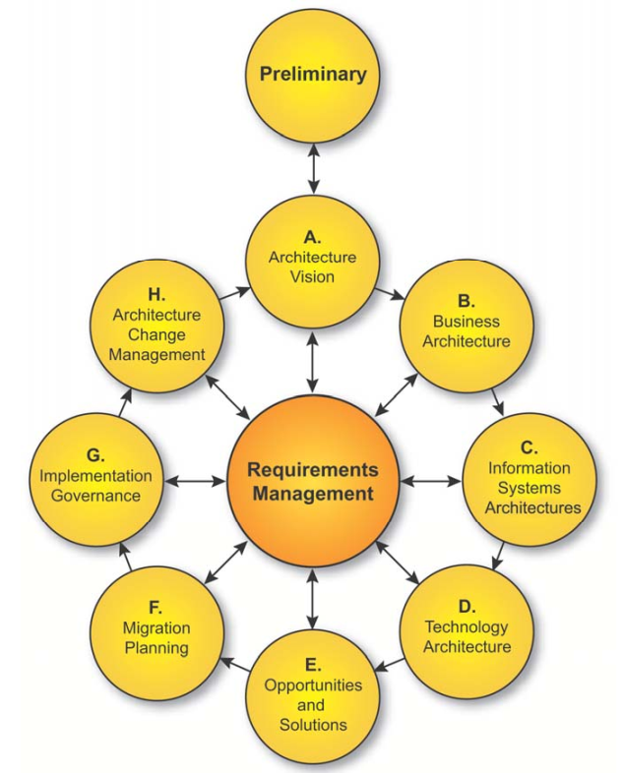
TOGAF FRAMEWORK
17
ADM PROCESS

Slide 18
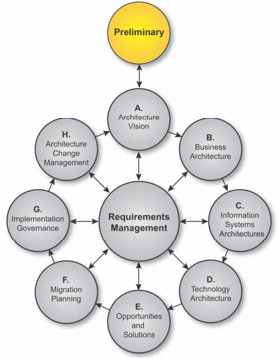

TOGAF FRAMEWORK
18
PRELIMINARY – PREPARATION
Preliminary
Objective: xác định và giới hạn các thành phần ảnh hưởng và định nghĩa các hạn chế, giả định; xác định các framework và phương thức sẽ sử dụng; chọn lựa và triển khai các công cụ hỗ trợ; xác định các nguyên tắc có thể hạn chế quá trình kiến trúc.

Slide 19
TOGAF FRAMEWORK
19
PRELIMINARY – PREPARATION
Input: các nguyên tắc kinh doanh, mục tiêu kinh doanh và người điều hành; chiến lược giám sát kiến trúc; chiến lược IT; các mô hình tổ chức, nguyên tắc kiến trúc (nếu có)
Output: mô hình tổ chức cho EA; architecture framework đã được điều chỉnh, bao gồm các nguyên tắc kiến trúc; các yêu cầu cho công việc kiến trúc
Preliminary

Slide 20
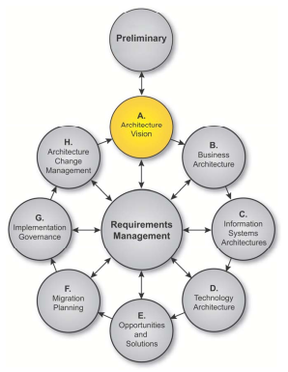
TOGAF FRAMEWORK
20
PHASE A – ARCHITECTURE VISION
A.
Architecture Vision
Objective: định nghĩa và tổ chức chu kỳ phát triển kiến trúc; xác thực các nguyên tắc, mục tiêu kinh doanh; định nghĩa, đánh giá và ưu tiên các công việc kiến trúc; xác định các bên liên quan, mối quan tâm và mục tiêu của họ; định nghĩa các yêu cầu và hạn chế kinh doanh; mô tả các giải pháp thích hợp; tạo ra một kế hoạch toàn diện.

Slide 21
TOGAF FRAMEWORK
21
PHASE A – ARCHITECTURE VISION
Input: các yêu cầu cho công việc kiến trúc; các nguyên tắc và mục tiêu kinh doanh; mô hình tổ chức cho EA; architecture framework đã được điều chỉnh, bao gồm các nguyên tắc kiến trúc.
A.
Architecture Vision
Output: các tuyên bố đã được phê duyệt về công việc kiến trúc, bao gồm phạm vi và hạn chế, kế hoạch cho công việc kiến trúc; nguyên tắc kiến trúc bao gồm nguyên tắc kinh doanh.

Slide 22
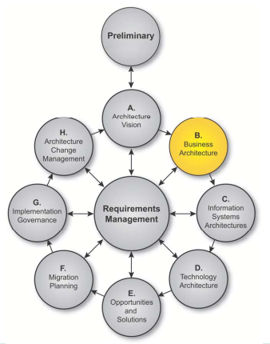
TOGAF FRAMEWORK
22
PHASE B – BUSINESS ARCHITECTURE
B.
Business Architecture
Objective: mô tả kiến trúc kinh doanh hiện có (cơ sở); phát triển kiến trúc kinh doanh mong muốn; phân tích khoảng trống giữa cơ sở và mục tiêu; chọn lựa các quan điểm kiến trúc; chọn lựa các công cụ và kỹ thuật cho các quan điểm.

Slide 23
TOGAF FRAMEWORK
23
PHASE B – BUSINESS ARCHITECTURE
Input: bảng đánh giá năng lực; kế hoạch truyền thông; các yêu cầu cho công việc kiến trúc; mô hình tổ chức cho EA; các nguyên tắc kiến trúc.
B.
Business Architecture
Output: các nguyên tắc kinh doanh đã được xây dựng; bản nháp cho văn bản định nghĩa kiến trúc; bản nháp cho đặc điểm kỹ thuật các yêu cầu kiến trúc; các thành phần của kiến trúc kinh doanh trong lộ trình kiến trúc.

Slide 24
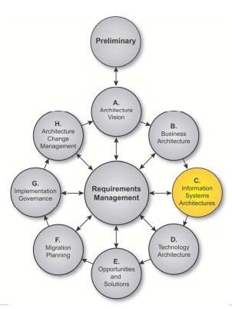
TOGAF FRAMEWORK
24
PHASE C – INFORMATION SYSTEM ARCHITECTURE
C.
Information System Architecture
Objective: định nghĩa các loại và nguồn dữ liệu cần thiết để hỗ trợ kinh doanh theo cách mà các bên liên quan có thể hiểu; định nghĩa các dạng ứng dụng cần thiết để xử lý dữ liệu và hỗ trợ kinh doanh.

Slide 25
TOGAF FRAMEWORK
25
PHASE C – INFORMATION SYSTEM ARCHITECTURE
Input: các output thu được từ phase B.
B.
Business Architecture
Output: bản nháp cho văn bản định nghĩa kiến trúc; bản nháp cho đặc điểm kỹ thuật các yêu cầu kiến trúc,; các thành phần của kiến trúc ứng dụng/dữ liệu trong lộ trình kiến trúc.

Slide 26
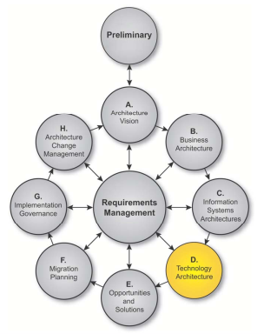
TOGAF FRAMEWORK
26
PHASE D –TECHNOLOGY ARCHITECTURE
D.
Technology Architecture
Objective: phát triển một kiến trúc công nghệ để hình thành cơ sở cho việc triển khai tiếp theo và kế hoạch dịch chuyển.

Slide 27
TOGAF FRAMEWORK
27
PHASE D –TECHNOLOGY ARCHITECTURE
Input: yêu cầu về công việc kiến trúc; bảng đánh giá năng lực; kế hoạch truyền thông; mô hình tổ chức cho EA; các nguyên tắc về công nghệ; bản nháp cho văn bản định nghĩa kiến trúc; bản nháp cho chi tiết các yêu cầu kiến trúc.
D.
Technology Architecture
Output: các nguyên tắc công nghệ đã xác thực hoặc nguyên tắc công nghệ mới; bản nháp cho văn bản định nghĩa kiến trúc; bản nháp cho đặc điểm kỹ thuật các yêu cầu kiến trúc; các thành phần của kiến trúc công nghệ trong lộ trình kiến trúc.

Slide 28
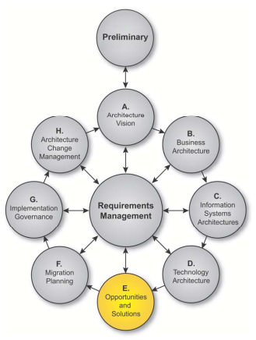
TOGAF FRAMEWORK
28
PHASE E – OPPORTUNITIES AND SOLUTIONS
E.
Opportunities and Solutions
Objective: xem lại các mục tiêu và khả năng kinh doanh, củng cố các khoảng trống từ phase B đến D và tổ chức nhóm các khối xây dựng để giải quyết các khả năng này; xác nhận khả năng của doanh nghiệp cho các thay đổi đang thực hiện; tạo ra và đạt được sự đồng thuận cho bản phác thảo chiến lược triển khai và dịch chuyển.

Slide 29
TOGAF FRAMEWORK
29
PHASE E – OPPORTUNITIES AND SOLUTIONS
Input: thông tin sản phẩm; yêu cầu cho công việc kiến trúc; các phương pháp lập kế hoạch; mô hình tổ chức cho EA; các yêu cầu thay đổi cho chương trình hay dự án hiện có.
E.
Opportunities and Solutions
Output: bản nháp cho văn bản định nghĩa kiến trúc; bảng đánh giá năng lực; kiến trúc chuyển đổi; kế hoạch triển khai và dịch chuyển.

Slide 30
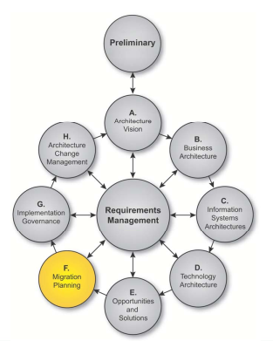
TOGAF FRAMEWORK
30
PHASE F – MIGRATION PLANNING
F.
Migration Planning
Objective: hoàn thiện văn bản định nghĩa kiến trúc và tầm nhìn kiến trúc; xác nhận kiến trúc chuyển đổi với các bên liên quan; phát triển và giám sát chi tiết kế hoạch triển khai và dịch chuyển.

Slide 31
TOGAF FRAMEWORK
31
PHASE F – MIGRATION PLANNING
Input: bản nháp văn bản định nghĩa kiến trúc; bản nháp cho đặc điểm kỹ thuật các yêu cầu kiến trúc; yêu cầu thay đổi cho các chương trình và dự án hiện có; lộ trình kiến trúc đã được củng cố và xác thực; kiến trúc chuyển đổi; phác thảo kế hoạch triển khai và dịch chuyển.
Output: chi tiết kế hoạch triển khai và dịch chuyển; văn bản định nghĩa kiến trúc hoàn chỉnh; đặc điểm kỹ thuật các yêu cầu kiến trúc hoàn chỉnh; lộ trình kiến trúc hoàn chỉnh; kiến trúc chuyển đổi; mô hình giám sát triển khai.
F.
Migration Planning

Slide 32
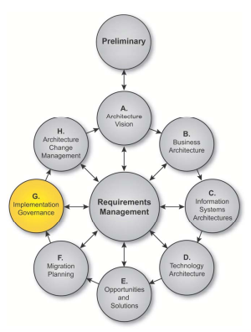
TOGAF FRAMEWORK
32
PHASE G – IMPLEMENTATION GORVERNANCE
G.
Implementation Gorvenance
Objective: xem lại các mục tiêu và khả năng kinh doanh, củng cố các khoảng trống từ phase B đến D và tổ chức nhóm các khối xây dựng để giải quyết các khả năng này; xác nhận khả năng của doanh nghiệp cho các thay đổi đang thực hiện; tạo ra và đạt được sự đồng thuận cho bản phác thảo chiến lược triển khai và dịch chuyển.

Slide 33
TOGAF FRAMEWORK
33
PHASE G – IMPLEMENTATION GORVERNANCE
Input: thông tin sản phẩm; yêu cầu cho công việc kiến trúc; các phương pháp lập kế hoạch; mô hình tổ chức cho EA; các yêu cầu thay đổi cho chương trình hay dự án hiện có.
Output: bản nháp cho văn bản định nghĩa kiến trúc; bảng đánh giá năng lực; kiến trúc chuyển đổi; kế hoạch triển khai và dịch chuyển.
G.
Implementation Gorvenance

Slide 34
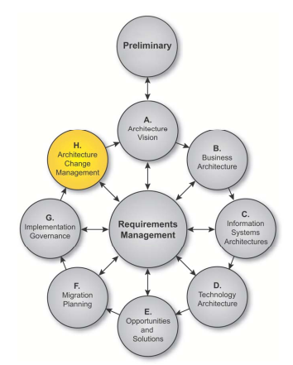
TOGAF FRAMEWORK
34
PHASE H – ARCHITECTURE CHANGE MANAGEMENT
H.
Architecture Change Management
Objective: đảm bảo các kiến trúc cơ sở phù hợp với mục đích; đánh giá hiệu suất của kiến trúc và đưa ra khuyến nghị thay đổi; đánh giá các thay đổi đối với framework và các nguyên tắc; thiết lập quy trình quản lý thay đổi kiến trúc cho EA cơ sở mới; tối đa hóa giá trị kinh doanh từ kiến trúc; vận hành framework giám sát.

Slide 35
TOGAF FRAMEWORK
35
PHASE H – ARCHITECTURE CHANGE MANAGEMENT
Input: yêu cầu cho công việc kiến trúc từ phase E đến F; mô hình tổ chức cho EA; văn bản định nghĩa kiến trúc; đặc điểm kỹ thuật yêu cầu kiến trúc; lộ trình kiến trúc; kiến trúc chuyển đổi; mô hình giám sát triển khai; hợp đồng kiến trúc; kế hoạch triển khai và dịch chuyển.
Output: cập nhật kiến trúc; các thay đổi đối với framework và các nguyên tắc của kiến trúc; các yêu cầu mới cho kiến trúc công việc để thực hiện chu kỳ ADM khác.
H.
Architecture Change Management

Slide 36
SABSA FRAMEWORK
36
OVERVIEW
SABSA (Sherwood Applied Business Security Architecture) là một framework và là phương pháp luận cho ESA và quản lý dịch vụ.
SABSA là một mô hình và phương pháp luận cho việc phát triển kiến trúc an ninh thông tin doanh nghiệp và đưa ra các giải pháp hạ tầng an ninh hỗ trợ việc kinh doanh quan trọng ban đầu.
Vì vừa là framework vừa là phương pháp luận nên SABSA cung cấp cấu trúc để xây dựng các kiến trúc riêng biệt và quy trình để xây dựng và duy trì kiến trúc đó. SABSA cung cấp một mô hình vòng đời để từ đó kiến trúc có thể được theo dõi liên tục và cải thiện theo thời gian.

Slide 37
SABSA FRAMEWORK
37
OVERVIEW
Mô hình SABSA được phân lớp, với lớp trên cùng là bước định nghĩa yêu cầu kinh doanh. Ở từng lớp thấp hơn, một mức độ trừu tượng và chi tiết mới được phát triển, đi từ định nghĩa của kiến trúc khái niệm, kiến trúc dịch vụ luận lý, kiến trúc hạ tầng vật lý và cuối cùng ở lớp thấp nhất là việc lựa chọn công nghệ và sản phẩm (kiến trúc thành phần).
Bản thân mô hình SABSA có thể là điểm khởi đầu cho bất kỳ tổ chức nào, nhưng bằng cách trải qua quá trình phân tích và ra quyết định dựa trên cấu trúc của tổ chức, nó trở nên cụ thể cho doanh nghiệp và cuối cùng được tùy biến cao thành một mô hình kinh doanh độc nhất.
Nó trở thành hiện thực trong kiến trúc bảo mật doanh nghiệp, và nó là thành phần trọng yếu cho sự thành công của một chương trình chiến lược về quản lý an ninh thông tin trong tổ chức

Slide 38
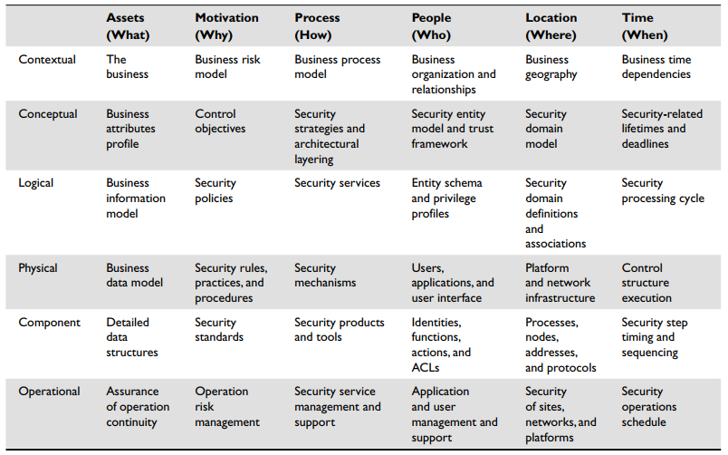
SABSA FRAMEWORK
38
MODEL

Slide 39
TOGAF SABSA INTEGRATION
39
OVERVIEW
Các mô hình Zachman và TOGAF là các framework chuẩn dành cho EA trong khi SABSA là framework chính cho ESA. Quan trọng hơn là mô hình SABSA mang lại hiệu quả cao nhất khi liên kết, tích hợp với các EAF mạnh mẽ khác. Và mô hình tích hợp hiệu quả nhất hiện nay là TOGAF – SABSA.

Slide 40
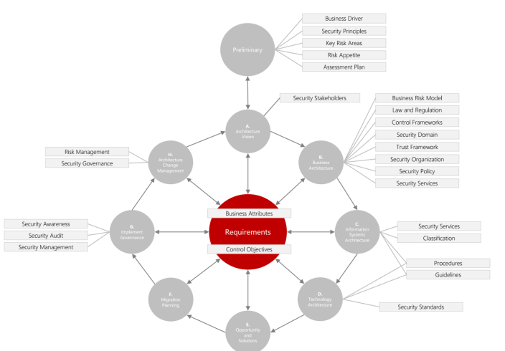
TOGAF SABSA INTEGRATION
40
MODEL

Slide 41
41
REFERENCES
CISSP All-in-one Exam Guide 6th Edition – Shon Harris
Lecture 08 – Enterprise Architecture
Enterprise architecture - Wikipedia
Enterprise architecture framework - Wikipedia
The Official Home of Zachman International® and the Zachman Framework™
Zachman Framework - Wikipedia
The Open Group Architecture Framework - Wikipedia
Sherwood Applied Business Security Architecture - Wikipedia

Slide 42
42
END
CÁM ƠN ĐÃ THEO DÕI

